Slide 1

速录员评测系统
项目技术报告
要不是毕业好几年我都不舍得分享出来！！！ CTRL+D收藏一下或者关注走一波-有你所需！不断更新！ 其他相关下载，配套代码以及PPT。稳妥的小老弟 https://me.csdn.net/download/qq_27500493

Slide 2
目录
1.项目
背景
2.研究分析
3.核心设计
4.总结

Slide 3
Part one
项目背景

Slide 4

在我国的各级人民法院，为了记录庭审现场各类人员（包括：司法人员、嫌疑人、律师等）的谈话内容，有一批工作人员专门负责此项工作，这批工作人员被称之为“速录员”。速录员要求具有很快的文字录入速度和较高的录入准确率，以保证庭审记录的完整性和准确性。因此，如何有效地评测速录员录入文字的速度以及准确率是各级人民法院在招聘和考核速录员时需要面对的难题。

Slide 5
该软件是为了解决速录员的打字速度的测评问题。为各级人民法院挑选速录员人选时有了一套系统的评测标准。可以在规定的时间内进行统一的测评与考试，以及最终考试成绩的打印。方便直观的进行成绩等基本信息的查看与对考生信息的评测。

Slide 6
Part two
研究分析

Slide 7

Part 2
主要的研究方法
1
科学实验和模型建立
2
文献研究

Slide 8
科学实验和模型建立
通过科学的实验。建立可行的评测评分成绩模型以及相应的成绩计算公式，用于科学的判断是否达到法院所需速录员标准。以科学的手段进行对速录员打字速度的测评。将打字速度科学的评测出来并且以成绩的形式显示，简洁直观，方便评定。

Slide 9
文献研究
通过研究报刊，书籍，视频资料，对各种文献资料进行比较分析，研究发现事物的内在联系和内在规律性，对录入员具体工作进行具体分析。
了解法院对录入员的具体要求。

Slide 10
Part 2
设计原则
实用性原则
可靠性原则
整个速录员评测系统的安全性、可靠性和容错能力必须予以高度重视。
对速录员用户来说，一个程序最重要的是以实用为核心，摒弃掉那些华而不实，只能充作摆设的功能，系统以实用性、易用性和人性化为主。
标准性原则
设计应依照国家和地区的有关标准进行，确保系统的扩充性和扩展性

Slide 11
需求分析
该项目需要实现的基本功能点
1.音频播放：音频文件的格式为MP3或者WMA，使用MCI中的相关函数
2.文字录入及身份证校验：根据音频文件播放的内容，使用“Edit Box”控件录入，录入身份证之后应该校验身份证的长度及相关信息的合法性。
3.倒计时：设置一个定时器，每隔一秒钟刷新一次剩余时，当剩余时间为零时不能再录入文字。

Slide 12
4.配置文件：通过读取.ini文件获取评测时长、可选的音频文件个数
、音频文件格式、最大录入速度、录入速度与准确率的权重等信息。
是否需要加密配置文件ini，
防止考生修改时间等配置信息。

Slide 13
5.成绩评定：通过编辑距离（Edit Distance）算法，计算录入文字与标准答案之间的相似度，即：准确率。另外，根据录入速度和准确率以及所设定的权重，根据如下公式计算最终成绩。
score = percentage_accuracy * accuracy + percentage_speed * speed
6.成绩单打印：利用PDFLib工具，将评测用户的个人信息（准考证号、身份证号等）、录入的文字及其成绩等内容写入一个PDF文件，防止评测用户自行修改相关内容。

Slide 14
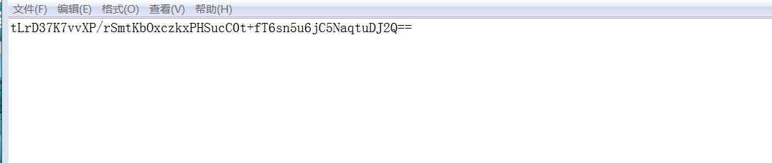
7.加密算法：为了保证标准答案文件的安全性，
需要将其加密处理（采用了BASE64加密算法），
防止评测人员找到标准答案文件，拷贝其中内容。

Slide 15

Base64是网络上最常见的用于传输8Bit字节代码的编码方式之一，在发送电子邮件时，服务器认证的用户名和密码需要用Base64编码，附件也需要用Base64编码。
Base64要求把每三个8Bit的字节转换为四个6Bit的字节（3*8 = 4*6 = 24），然后把6Bit再添两位高位0，组成四个8Bit的字节，也就是说，转换后的字符串理论上将要比原来的长1/3。
原文的字节最后不够3个的地方用0来补足，转换时Base64编码用=号来代替。这就是为什么有些Base64编码会以一个或两个等号结束的原因，但等号最多只有两个。

Slide 16
项目设计
主要技术特点
1.MFC充分利用了面向对象的优点，使得程序员在开发时无须关心对象方法的实现细节，并且类库中的各种对象能够完成程序中的绝大部分功能，这使得我们程序员编写代码的工作量大为减少，从而保证了程序良好的可调试性。
2.MFC类库中提供的对象以及各种属性和方法都经过了严格的测试，保证了在使用MFC类库时不会影响程序的可靠性和正确性。
3.C++为面向对象的编程语言，有益于程序的扩展，便于进行程序的二次开发以及速录员评测系统功能的完善。
4.本系统主要的技术特点是使用了基于mfc对话框的开发方法
同时使用MCI媒体控制接口播放音频技术与文本文件的读取与写入技术，还有pdf文件的打印与显示、保存的技术。
5.使用base64加密算法对考题答案进行加密，确保标准答案的保密性，防止被评测人员找到。

Slide 17
Part three
核心设计

Slide 18
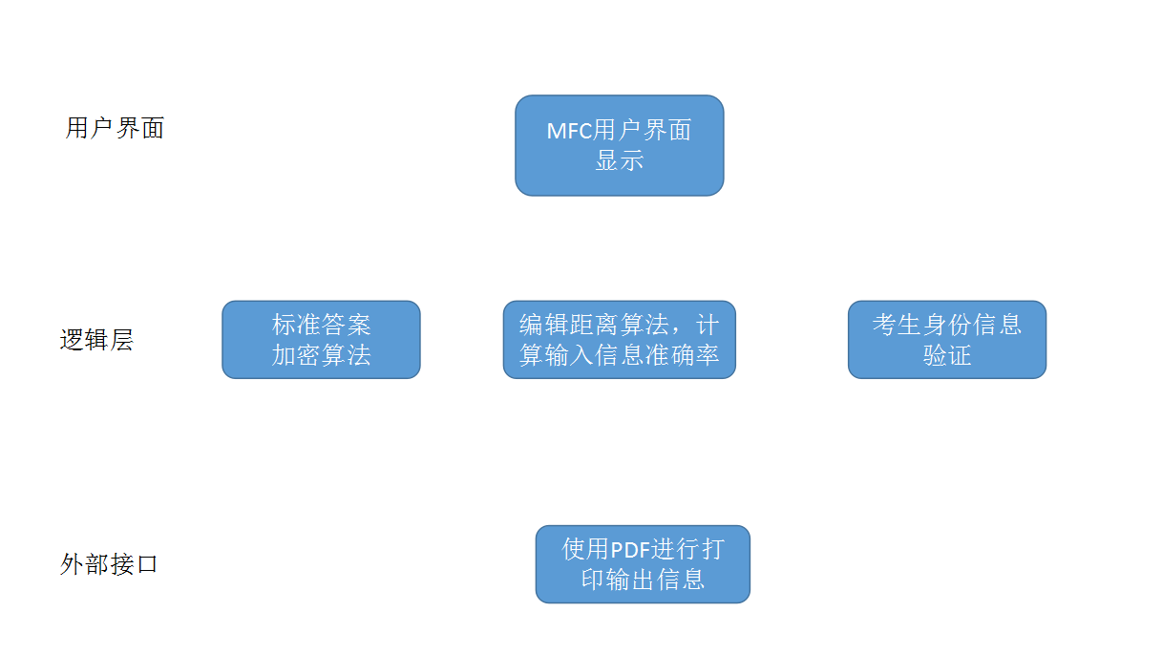
逻辑架构

Slide 19
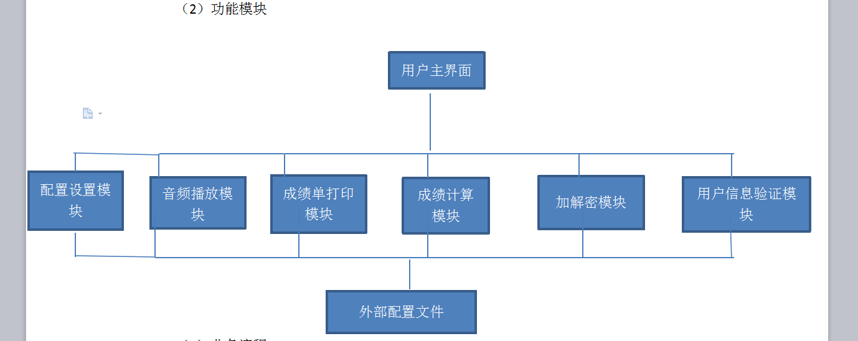
主要功能结构图

Slide 20
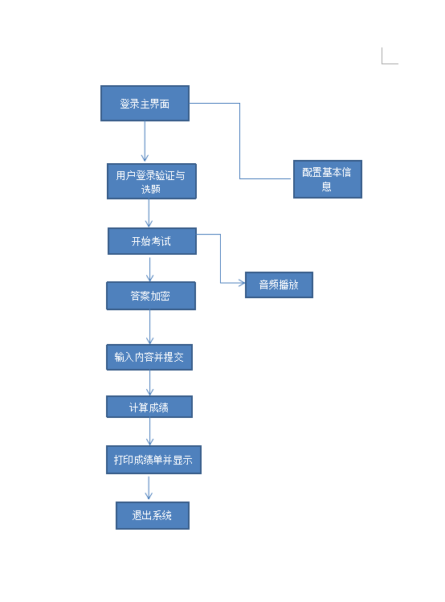
业务流程图

Slide 21
Part four
总结

Slide 22
法院速录系统实现了登陆、考试、提交答案、计算成绩并打印成绩单的功能。可以帮助考试人员完成测试，实现基本的功能要求。
由于时间与个人能力有限，程序还存在许多缺陷与不足。考题的安全性十分重要，独特的数据加密方式保证了数据的安全性与系统的保密性。然而在整个开发过程中，除了系统支持的用户准考证与身份证号码直接输入进入系统，没有其他的安全验证保障。

Slide 23


我的收获

Slide 24
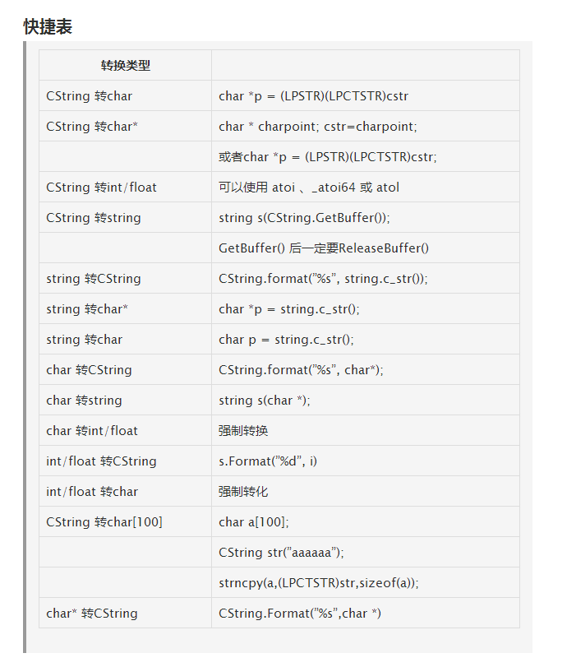
各种数值类型
转换
http://www.jianshu.com/p/da444b4cd0e2

Slide 25
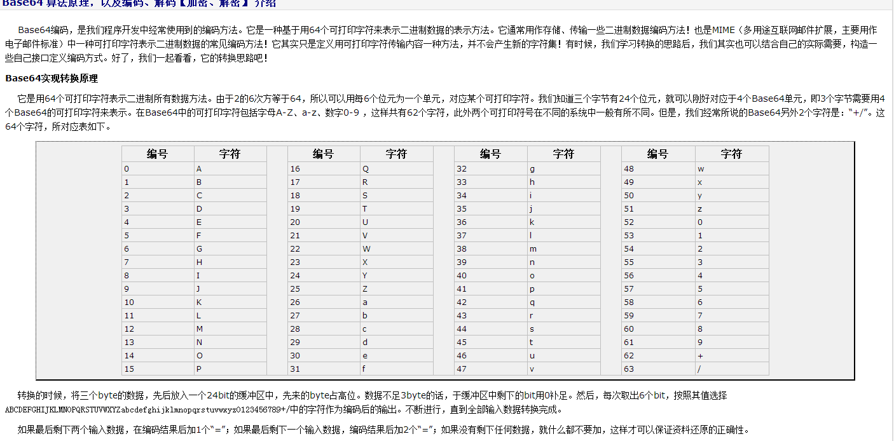
base64 加密算法的了解
http://www.cnblogs.com/chengmo/archive/2014/05/18/3735917.html

Slide 26
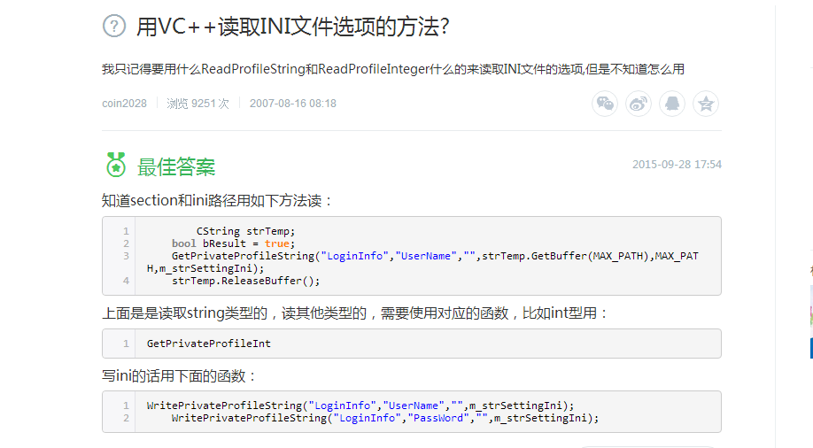
配置文件ini与文本txt的读取与写入
http://zhidao.baidu.com/question/33265898.html

Slide 27
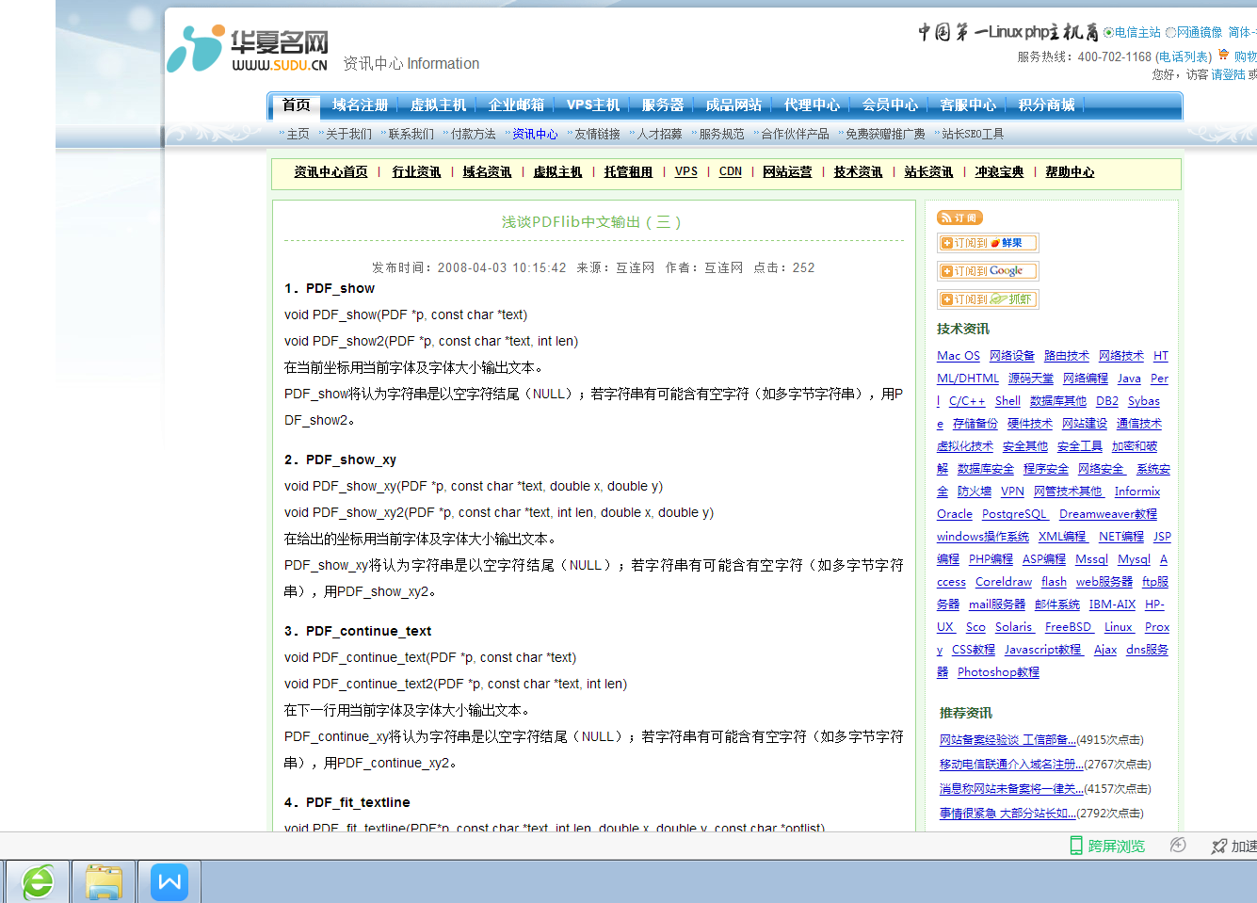
pdflib的使用以及pdf的打印

Slide 28
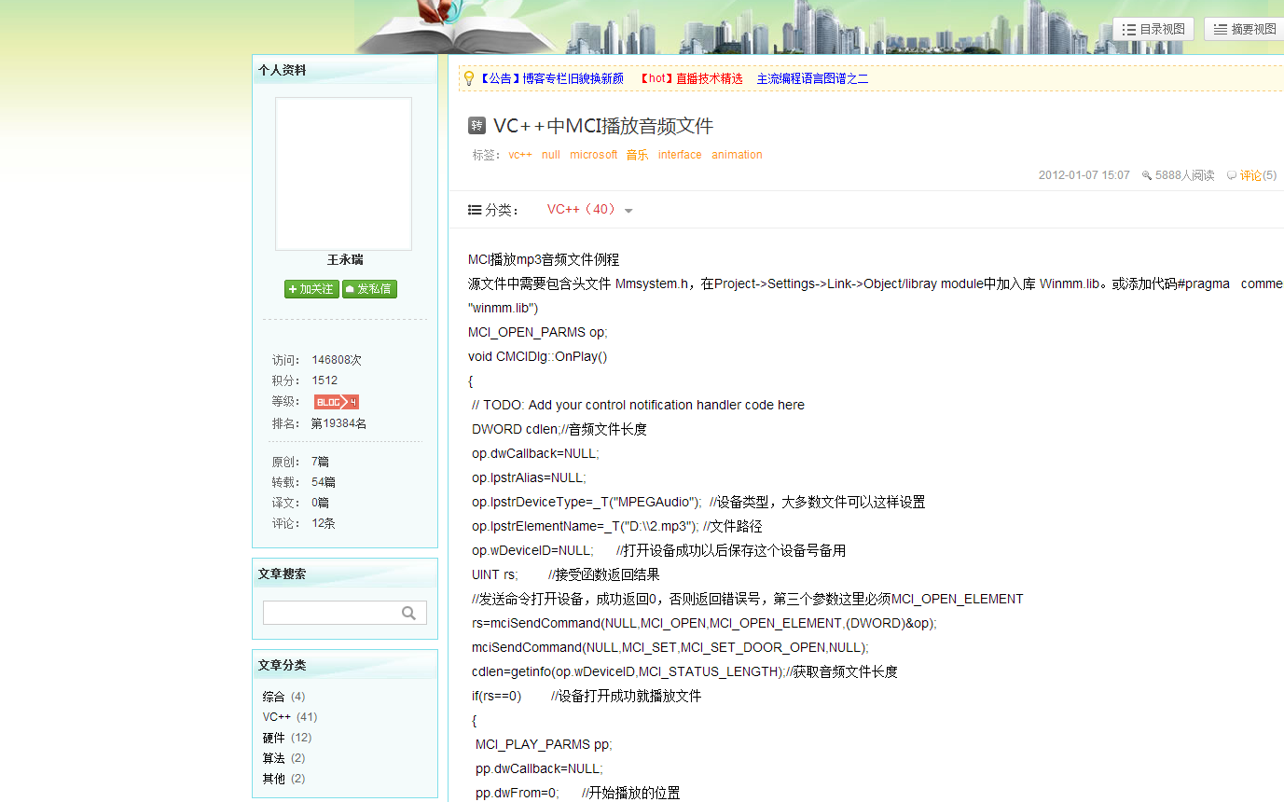
音频文件的播放相关
http://blog.csdn.net/dancewyr/article/details/7183572

Slide 29
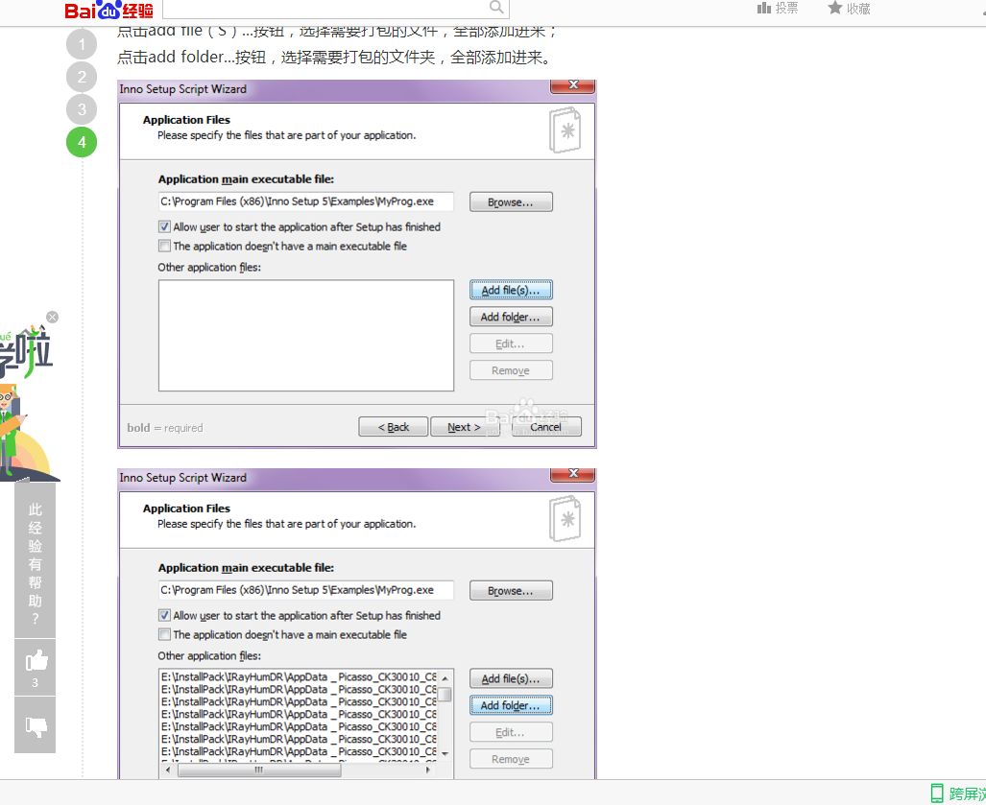
使用innosetup
打包工具
http://jingyan.baidu.com/article/295430f1232df70c7e0050fe.html

Slide 30
作为一个实用性的软件，由于个人能力原因，
无法保证系统的全面性与实用性。
但是在软件的开发过程中，
我体会到了发现问题和解决问题的快乐，
同时也在不同程度上锻炼了我的学习能力。

Slide 31
谢谢你的聆听
Notes:
要不是毕业好几年我都不舍得分享出来！！！ CTRL+D收藏一下或者关注走一波-有你所需！不断更新！ 其他相关下载，配套代码以及PPT。稳妥的小老弟 https://me.csdn.net/download/qq_27500493

